Slide 1



第二章
深度学习概论与PaddlePaddle入门
“鸥若教育”精品课系列
演讲人：XXX老师

Slide 2
目录
2.1 人工智能、机器学习与深度学习
2.2 深度学习的发展历程
2.3 深度学习的应用场景
2.4 常见的深度学习网络结构
2.5 机器学习回顾
2.6 深度学习框架简介
2.7 PaddlePaddle实现

Slide 3
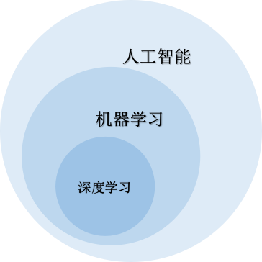
2.1 人工智能、机器学习与深度学习
三者关系：
人工智能是最早出现的，范围也最广；
随后出现的是机器学习；
最内侧是深度学习，也是当今人工智能大爆炸的核心驱动。
简单来说，机器学习是实现人工智能的方法；
深度学习，是实现机器学习的技术之一
也可以说，机器学习是人工智能的子集，而深度学习是机器学习的子集。
Notes:
简单来说，机器学习是实现人工智能的方法；深度学习，是实现机器学习的技术之一。也可以说，机器学习是人工智能的子集，而深度学习是机器学习的子集。接下来我们不禁要问这三者具体包含了什么？它们区别与联系是什么？这就需要进行更深入的比较。

Slide 4
人工智能、机器学习与深度学习
机器学习
定义：
如果一个程序可以在任务T上，随着经验E的增加，效果P也可以随之增加，则称这个程序可以从经验中学习
机器学习是一种“训练”算法的方式，目的是使机器能够向算法传送大量的数据，并允许算法进行自我调整和改进
而不是利用具有特定指令的编码软件例程来完成指定的任务
传统机器学面临特征选择等问题很难解决
深度学习自动完成了特征选择，大大增加了模型的能力和工程效率
Notes:
定义：
卡内基梅隆大学的Tom Michael Mitchell教授在1997年出版的书籍《Machine Learning》中对机器学习作了非常专业的定义，这个定义在学术界被多次引用：“如果一个程序可以在任务T上，随着经验E的增加，效果P也可以随之增加，则称这个程序可以从经验中学习。”以下棋为例：设计出的程序可以随着对弈盘数的增加，不断修正自己下棋的策略，胜率不断地提高，就认为这个程序可以在经验中学习。
总得来说，机器学习是一种“训练”算法的方式，目的是使机器能够向算法传送大量的数据，并允许算法进行自我调整和改进，而不是利用具有特定指令的编码软件例程来完成指定的任务。它要在大数据中寻找一些“模式”，然后在没有过多的人为参与的情况下，用这些模式来预测结果，而这些模式在普通的统计分析中是看不到的。机器学习的传统算法包括决策树学习、推导逻辑规划、聚类、分类、回归、贝叶斯网络和神经网络等等。
传统机器学习最关键的问题是必须依赖给定数据的表示，而实际上，在大部分任务中我们很难知道应该提取哪些特征。例如我们想要在一堆动物的图片中辨认出猫，试图通过判断胡须、耳朵、尾巴等元素存在与否来辨认，但如果照片中存在很多遮挡物，或是猫的姿势改变等等，都会影响机器识别特征。找不到一个合理的方法提取数据，这就使问题变得棘手。
直到深度学习的出现，通过其他较简单的表示来表达复杂的表示，解决了机器学习的核心问题。

Slide 5
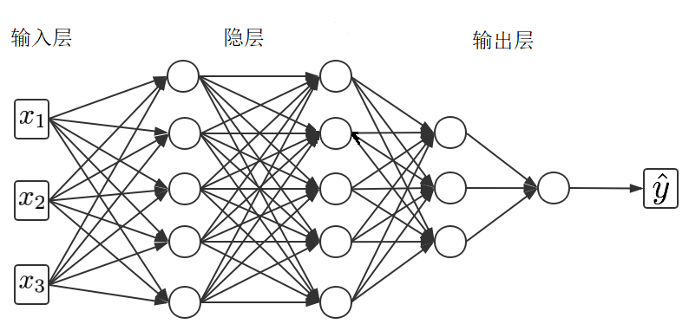
人工智能、机器学习与深度学习
深度学习
相比于传统的机器学习，深度学习不再需要人工的方式进行特征提取，而是自动从简单特征中提取、组合更复杂的特征
深度学习可以理解为传统神经网络的拓展,每一层就相当于在某个抽象级别抽取特征
Notes:
深度学习作为目前机器学习领域最火的分支，是用于实现人工智能的关键技术。相比于传统的机器学习，深度学习不再需要人工的方式进行特征提取，而是自动从简单特征中提取、组合更复杂的特征，从数据里学习到复杂的特征表达形式并使用这些组合特征解决问题。
早期的深度学习受到了神经科学的启发，深度学习可以理解为传统神经网络的拓展，如图所示。二者的相同之处在于，深度学习采用了与神经网络相似的分层结构：系统是一个包括输入层、隐层、输出层的多层网络。

Slide 6
2.2 深度学习的发展历程
神经网络的发展历程
深度学习的来临
深度学习崛起的时代背景

Slide 7
神经网络的发展历程
第一次寒冬
第二次寒冬
深度学习的来临
神经网络的崛起
Notes:
虽然BP算法将神经网络带入了实用阶段，但当时的神经网络仍存在很多缺陷。首先是浅层的限制问题，人们发现神经网络中越远离输出层的参数越难以被训练，且层数越多问题越明显，这就被称为“梯度爆炸”问题。另外，在当时的计算资源不足的情况下，数据集都很小，无法满足训练深层网络的要求。神经网络的发展速度逐渐放缓。
与此同时，传统的机器学习算法取得了突破性的进展。在贝尔实验室里，Yann LeCun的同事Vladimir Vapnik一直致力于研究支持向量机（SVM）算法。这种分类算法除了可以进行基本的线性分类外，在数据样本线性不可分的情况下，可以使用一种“核机制”的非线性映射算法，将线性不可分的样本转化的高位特征空间中，使其样本可分。1998年，这一算法在手写邮政编码的问题上将错误率降到低于0.8%。远远超过了同期神经网络算法的表现。迅速成为了研究的主流。较之于SVM算法，神经网络的理论基础不清晰等缺点更加凸显，就这样，神经网络进入了第二次寒冬。
形成对比的是传统的机器学习算法取得了突破性的进展。在贝尔实验室里，Yann LeCun的同事Vladimir Vapnik一直致力于研究支持向量机（SVM）算法。这种分类算法除了可以进行基本的线性分类外，在数据样本线性不可分的情况下，可以使用一种“核机制”的非线性映射算法，将线性不可分的样本转化的高位特征空间中，使其样本可分。1998年，这一算法在手写邮政编码的问题上将错误率降到低于0.8%。远远超过了同期神经网络算法的表现。迅速成为了研究的主流。较之于SVM算法，神经网络的理论基础不清晰等缺点更加凸显，就这样，神经网络进入了第二次寒冬。

Slide 8
2.3 深度学习的应用场景
图像与视觉
语音技术
自然语言处理
个性化推荐

Slide 9
2.4 常见的深度学习网络结构
全连接网络（FC）
卷积神经网络（CNN）
循环神经网络（RNN）

Slide 10
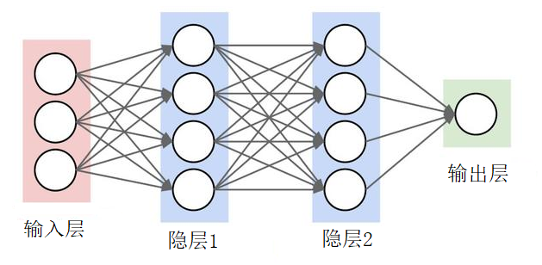
全连接网络
全连接网络结构（FC）是最基本的神经网络/深度神经网络层，它认为每一层的输入都与上一层的输出有关。
常规神经网络一般用于依赖所有特征的简单场景，比如说本章的房价预测模型和在线广告推荐模型使用的都是相对标准的全连接神经网络。

Slide 11
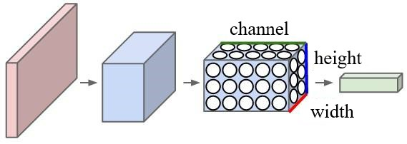
卷积神经网络
卷积神经网络（CNN），是一种专门用来处理具有类似网格结构的数据的神经网络，例如图像数据（可以看作二维的像素网格）。它与FC不同的地方在于，CNN的上下层神经元并不都能直接连接，而是通过“卷积核”作为中介，通过“核”的共享大大减少了隐含层的参数。
通常用三个主要类型的层去构建CNN结构，包括卷积层（Convolutional Layer)、池化层（Pooling Layer）和全连接层（FC)。
卷积网络在诸多应用领域有很好的应用效果，特别是在大型图像处理的场景表现格外出色。

Slide 12
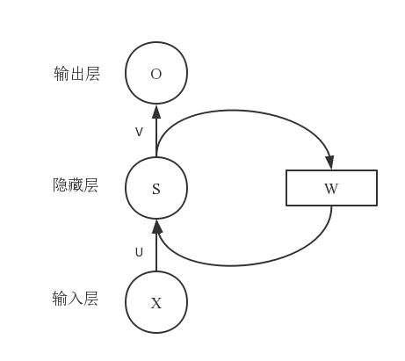
循环神经网络
就像CNN是专门用于处理网格化的数据（如一个图像）的神经网络，RNN是一种用于处理序列数据的神经网络。
例如音频中含有时间成分，因此音频可以被表示为一维时间序列；语言中的单词都是逐个出现的，因此语言的表示方式也是序列数据。RNN在机器翻译、语音识别等领域均中有非常好的表现。

Slide 13
机器学习回顾
机器学习的典型过程
线性回归的基本概念
数据处理
模型概览

Slide 14
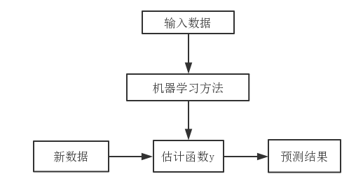
2.5 机器学习的典型过程
输入训练数据，利用特定的机器学习方法建立估计函数。得到函数后向这一模型输入测试数据，函数有能力对没有见过的数据进行正确估计，这就是机器学习的过程。

Slide 15
2.6 深度学习框架简介
深度学习框架的作用
常见的深度学习框架
PaddlePaddle简介
PaddlePaddle使用
PaddlePaddle实现

Slide 16
深度学习框架的作用
简化计算图的搭建
计算图（computational graph）可以看作是一种描述函数的语言。图中的结点代表函数的输入，边代表这个函数的操作。计算图本质上是一个有向无环图，它可以被用于大部分基础表达式建模。
在深度学习框架中包含许多张量和基于张量的各种操作，随着操作种类的增多，多个操作中间的执行关系变得十分复杂。计算图可以更加精确的描述网络中的参数传播过程，而深度学习框架可以帮你很容易的搭建计算图。这是人们使用深度学习框架进行开发的一个重要原因。
高效运行
深度学习框架的另一个重要的优势是它具有灵活的移植性，可以将同一份代码几乎不经过修改地部署到GPU或CPU上，程序员不必将精力消耗在处理内存转移等问题上。

Slide 17
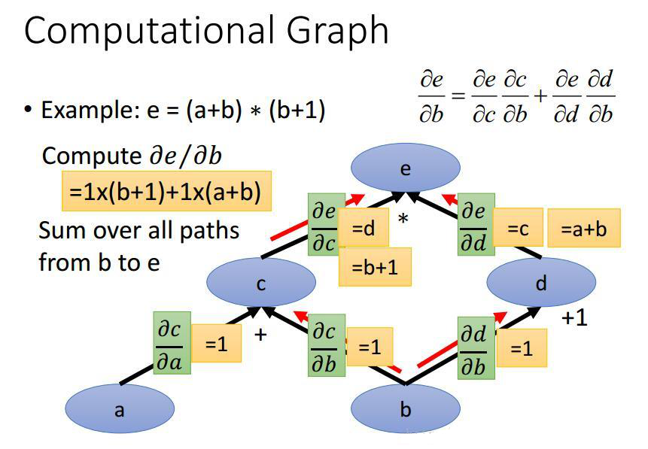
深度学习框架的作用
简化偏导计算
深度学习框架的另一个好处是让求导计算变得更加简便。在深度学习的模型搭建过程中，不可避免的要计算损失函数，这就需要不停地做微分计算。有了深度学习框架，程序员不再需要自己反复编写微分计算的复杂代码。
神经网络可以被视为由许多非线性过程组成的复杂函数体，而计算图则以模块化的方式完整表达了这一函数体的内部逻辑关系，因此对这一复杂函数体求模型梯度就变成了在计算图中简单地从输入到输出进行一次完整遍历的过程。
相比与传统的微分计算，这一方法大大简化了计算过程。自2012年后，绝大多数的深度学习框架都选择了基于计算图的声明式求解。用计算图做微分求解过程如下图所示。

Slide 18
常见的深度学习框架
目前开源的深度框架有许多，各种框架的侧重点也不尽相同，使用者可以根据自己的需求以及使用习惯进行选择。常见的深度学习框架主要有：PaddlePaddle、TensorFlow、Caffe2、PyTorch、MXNet、CNDK等等，各框架的名称及开发公司如下表所示。

Slide 19

PaddlePaddle简介
PaddlePaddle是百度旗下的深度学习开源平台，也是国内首个开源深度学习平台。2016年，PaddlePaddle已实现CPU/GPU单机和分布式模式，同时支持海量数据训练、数百台机器并行运算，轻松应对大规模的数据训练
此外，PaddlePaddle更具易用、高效、灵活和可伸缩等特点，具备高质量GPU代码，提供了机器翻译、推荐、图像分类、情感分析、语义角色标注等多个Task。特别值得一提的是，此前的对比测试结果显示，在训练效果相同情况下，PaddlePaddle比TensorFlow训练速度更快。这主要是由于PaddlePaddle与生俱来的框架设计更具优势，并且随着不断优化未来很有可能会具有更快的速度。

Slide 20
PaddlePaddle使用
PaddlePaddle目前支持两种形式的安装，分别是docker安装和pip安装，读者可以根据自己电脑的配置情况以及使用习惯任选一种方式。
docker安装
首先需要读者在自己的电脑上安装Docker，安装好后，在一个新的目录下创建一个housing.py。
下载房价模型且放在~/workspace目录下，使用您喜欢的编辑器粘贴此Python代码到housing.py:
mkdir ~/workspace
cd ~/workspace; touch housing.py
import paddle.v2 as paddle
# Initialize PaddlePaddle.
paddle.init(use_gpu=False, trainer_count=1)
# Configure the neural network.
x = paddle.layer.data(name='x', type=paddle.data_type.dense_vector(13))
y_predict = paddle.layer.fc(input=x, size=1, act=paddle.activation.Linear())
with open('/workspace/fit_a_line.tar', 'r') as f:
parameters = paddle.parameters.Parameters.from_tar(f)
# Infer using provided test data.
probs = paddle.infer(
output_layer=y_predict, parameters=parameters,
input=[item for item in paddle.dataset.uci_housing.test()()])
for i in xrange(len(probs)):
print 'Predicted price: ${:,.2f}'.format(probs[i][0] * 1000)

Slide 21
PaddlePaddle使用
docker安装
在一个新的PaddlePaddle Docker容器运行这个代码：
它应该打印出预测住房数据的清单
pip安装
与docker安装类似，读者需要电脑上安装python2.7.x。下载房价模型（链接见docker安装），在电脑上安装PaddlePaddle。
创建一个 housing.py 并粘贴此Python代码 ，可得到预测数据的清单
docker run --rm -v ~/workspace:/workspace paddlepaddle/paddle:latest
python /workspace/housing.py
pip install paddlepaddle
import paddle.v2 as paddle
# Initialize PaddlePaddle.
paddle.init(use_gpu=False, trainer_count=1)
# Configure the neural network.
x = paddle.layer.data(name='x', type=paddle.data_type.dense_vector(13))
y_predict = paddle.layer.fc(input=x, size=1, act=paddle.activation.Linear())
with open('fit_a_line.tar', 'r') as f:
parameters = paddle.parameters.Parameters.from_tar(f)
# Infer using provided test data.
probs = paddle.infer(
output_layer=y_predict, parameters=parameters,
input=[item for item in paddle.dataset.uci_housing.test()()])
for i in xrange(len(probs)):
print 'Predicted price: ${:,.2f}'.format(probs[i][0] * 1000)

Slide 22
PaddlePaddle使用
PaddlePaddle目前支持两种形式的安装，分别是docker安装和pip安装，读者可以根据自己电脑的配置情况以及使用习惯任选一种方式。
docker安装
安装完毕docker后，在一个新的目录下创建一个py文件，将你的python代码写入这个文件，在一个新的PaddlePaddle Docker容器中运行这个代码。
得到结果
pip安装
命令行中输入pip install paddlepaddle 即可安装

Slide 23
2.7 PaddlePaddle实现
通过上一阶段的学习，相信大家已经了解了线性回归模型的原理，已经PaddlePaddle的安装方法，下面将用PaddlePaddle实现简化版的房价预测模型。代码实现过程如下：
1.加载包
在进行网络配置之前，首先需要加载相应的Python库，并进行初始化操作。
2.数据处理
本次数据集使用的是2016年12月份某市某地区的房价分布。为了简化模型，假设影响房价的因素只有房屋面积，因此数据集只有两列。下面的两端代码展示了数据处理的全部过程，包括数据装载和归一化。
初始化：
import numpy as np
import paddle.v2 as paddle
import matplotlib
matplotlib.use('Agg')
import matplotlib.pyplot as plt
CODEMASTER_TRAIN_DATA = None
X_RAW = None
CODEMASTER_TEST_DATA = None

Slide 24
PaddlePaddle实现
载入数据：
def load_data(filename, feature_num=2, ratio=0.8):
"""
载入数据并进行数据预处理
Args:
filename -- 数据存储文件，从该文件读取数据
feature_num -- 数据特征数量
ratio -- 训练集占总数据集比例
Return:
"""
#如果测试数据集和训练数据集都不为空，就不再载入数据load_data
global CODEMASTER_TRAIN_DATA, CODEMASTER_TEST_DATA, X_RAW
if CODEMASTER_TRAIN_DATA is not None and CODEMASTER_TEST_DATA is not None:
Return
#data = np.loadtxt()表示将数据载入后以矩阵或向量的形式存储在data中
#delimiter=',' 表示以','为分隔符
data = np.loadtxt(filename, delimiter=',')
X_RAW = data.T[0].copy()
#axis=0 表示按列计算
#data.shape[0]表示data中一共多少列
maximums, minimums, avgs = data.max(axis=0), data.min(axis=0), data.sum(
axis=0) / data.shape[0]
#归一化，data[:, i] 表示第i列的元素
for i in xrange(feature_num - 1):
data[:, i] = (data[:, i] - avgs[i]) / (maximums[i] - minimums[i])
#offset用于划分训练数据集和测试数据集，例如0.8表示训练集占80%
offset = int(data.shape[0] * ratio)
CODEMASTER_TRAIN_DATA = data[:offset].copy()
CODEMASTER_TEST_DATA = data[offset:].copy()

Slide 25
PaddlePaddle实现
完成数据集的加载和分割后，PaddlePaddle中通过reader来加载数据。
Reader返回的数据可以包括多列，利用reader可以使训练组合特征变得更容易。本次的数据只有两维，reader优点不明显，当数据多起来时就会发现利用reader训练模型会比传统方法方便许多。下面的代码利用reader读取训练数据或测试数据，服务于train()和test()，代码段2和代码段3分别获取代码段2中生成的训练数据集和测试数据集。
代码段：读取训练数据或测试数据
def read_data(data_set):
"""
一个reader
Args:
data_set -- 要获取的数据集
Return:
reader -- 用于获取训练数据集及其标签的生成器generator
"""
def reader():
"""
一个reader
Args:
Return:
data[:-1], data[-1:] -- 使用yield返回生成器(generator)，
data[:-1]表示前n-1个元素，也就是训练数据，data[-1:]表示最后一个元素，也就是对应的标签
"""
for data in data_set:
yield data[:-1], data[-1:]
return reader

Slide 26
PaddlePaddle实现
代码段2：获取训练数据集
代码段3：获取测试数据集
def train():
"""
定义一个reader来获取训练数据集及其标签
Args:
Return:
read_data -- 用于获取训练数据集及其标签的reader
"""
global CODEMASTER_TRAIN_DATA
load_data('data.txt')
def test():
"""
定义一个reader来获取测试数据集及其标签
Args:
Return:
read_data -- 用于获取测试数据集及其标签的reader
"""
global CODEMASTER_TEST_DATA
load_data('data.txt')
return read_data(CODEMASTER_TEST_DATA)

Slide 27
谢谢！
Q&A

